Slide 1
LUTAMOS TAMBÉM CONTRA A INJUSTIÇA
Seminário internacional Cuidados de saúde primários (CSP) nos Estados-Membros da CPLP
20 a 22 de novembro de 2024
Marta Marquês – Médica de Medicina Geral e Familiar
Fernando Vasco Marques – Médico de Saúde Pública
Notes:
SAUDAÇÃO e AGRADECIMENTO – Em nome do Sr. Presidente da MdM Doutor Abílio Antunes queremos agradecer aos organizadores do Seminário o convite que nos fizeram para estarmos presentes.

Slide 2
LUTAMOS TAMBÉM CONTRA A INJUSTIÇA
Emergências no âmbito
dos
Cuidados de Saúde Primários

Slide 3
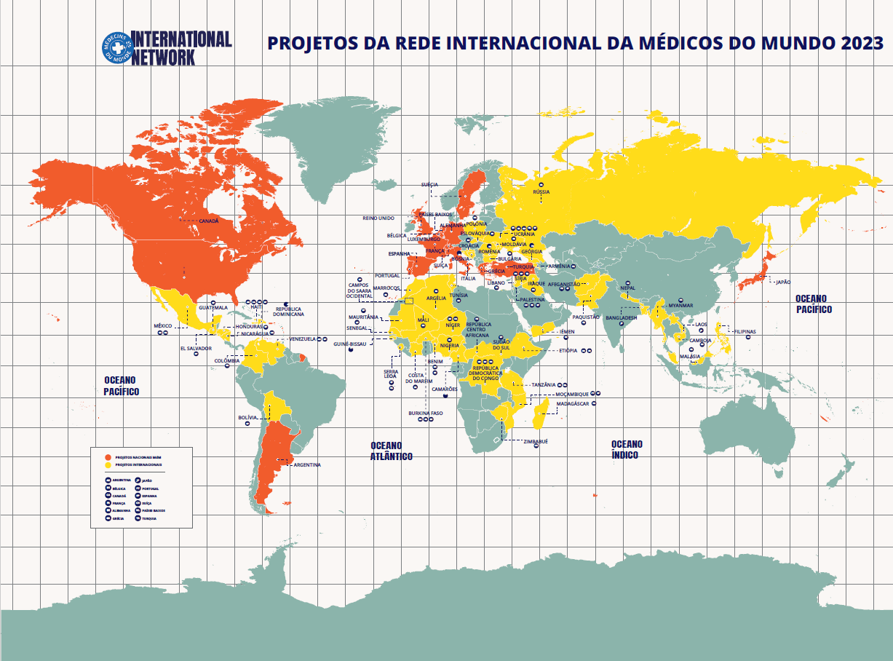
REDE INTERNACIONAL DA MÉDICOS DO MUNDO
MÉDICOS DO MUNDO
LUTAMOS TAMBÉM CONTRA A INJUSTIÇA
ONDE ESTAMOS?
Números-chave
17 organizações nacionais
Presentes em 76 países
Com mais de 452 projetos
Que apoiam 11 milhões de pessoas
Graças a 4.981 colaboradores
E a 6.302 voluntários
_{*Em 2023}
Notes:
Se me permitem, direi algumas palavras para apresentar a nossa organização. Para aqueles que não nos conhecem, a MdM Portugal é uma das 17 delegações nacionais que integram a Rede Internacional dos Médicos do Mundo (SLIDE 3) que desenvolve trabalho em 76 Países através de 472 projectos apoiando cerca de 11 milhões de pessoas,

Slide 4
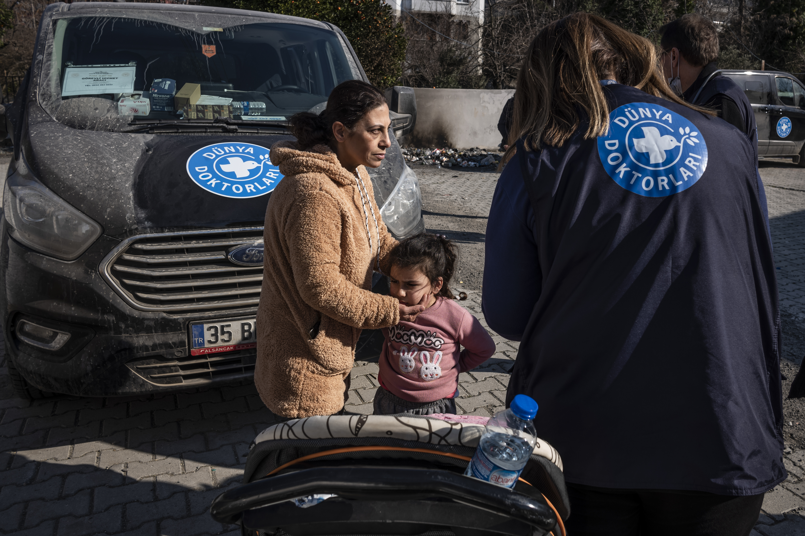
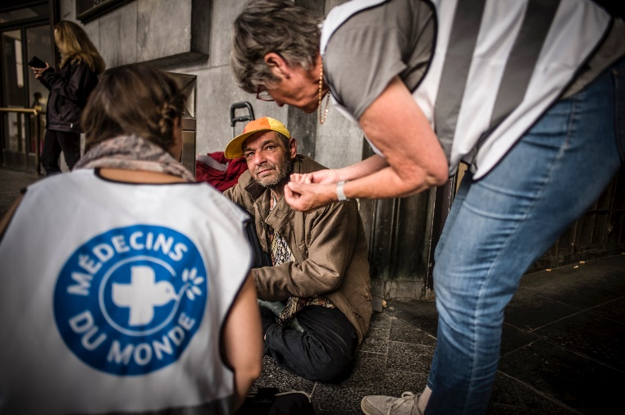
REDE INTERNACIONAL DA MÉDICOS DO MUNDO
MÉDICOS DO MUNDO
LUTAMOS TAMBÉM CONTRA A INJUSTIÇA
QUEM SOMOS?
MISSÃO
Somos uma organização internacional de direitos humanos que presta cuidados médicos de emergência e de continuidade a populações vulneráveis.
Lutar pelo direito universal
à saúde e garantir o acesso a serviços médicos de qualidade a pessoas em situação de vulnerabilidade e às suas comunidades.
VISÃO
Todos têm o direito de aceder ao padrão mais elevado de cuidados de saúde, seja física ou mental. A nossa visão corresponde
a um mundo onde todas as pessoas têm
acesso a cuidados de saúde: um mundo onde a saúde é reconhecida como um direito fundamental de todos.
A nossa Rede Internacional é composta por 17 delegações nacionais que contam com projetos nacionais e internacionais.
VALORES
Ativismo, Empoderamento, Justiça Social, Independência, Equilíbrio.
Notes:
Assentamos a nossa acção num conjunto de valores, decorrentes da Declaração Universal dos Direitos do Homem, em particular o direito à saúde (SLIDE 4) .

Slide 5
MÉDICOS DO MUNDO
LUTAMOS TAMBÉM CONTRA A INJUSTIÇA
Lema Fundacional
Ir a onde outros não vão
Testemunhar o intolerável
Trabalhar benevolamente
Notes:
O nosso lema fundacional (SLIDE 5) “Ir a onde outros não vão, testemunhar o intolerável e trabalhar benevolamente”, reflete esses valores, ....

Slide 6
MÉDICOS DO MUNDO
LUTAMOS TAMBÉM CONTRA A INJUSTIÇA
AS NOSSAS ÁREAS DE INTERVENÇÃO
EM PORTUGAL
EM MOÇAMBIQUE
E GUINÉ-BISSAU
ADVOCACY
Diferentes áreas, como…
VIH/SIDA
Doenças crónicas/debilitantes
Saúde mental
Falta de acesso a cuidados de saúde
Apoio psicossocial
Redução de riscos e minimização de danos (RRMD)
Exclusão social
Promoção da saúde e do envelhecimento ativo e saudável.
Apostamos ainda em ações de advocacy, uma prática e exercício de cidadania que pretende incidir sobre pessoas e entidades com capacidade de influência e decisão política e/ou pública.
Centramo-nos no combate a…
Doenças relacionadas com a pobreza, como doenças infeciosas.
Vigilância materno infantil e vacinação.
EMERGÊNCIA
De acordo com as necessidades e possibilidades, respondemos a situações de emergência humanitária, em Portugal ou no estrangeiro.
Notes:
.... i.e., asseguramos cuidados gratuitos a quem não tem acesso a serviços de saúde (indivíduos e grupos vulneráveis) e damos testemunho público das aspirações e condições de vida desses mesmo indivíduos ou grupos (SLIDE 6).

Slide 7
MÉDICOS DO MUNDO
LUTAMOS TAMBÉM CONTRA A INJUSTIÇA
Nunca vi um alentejano a cantar sozinho
com egoísmo de fonte.
Quando sente voos na garganta, desce ao caminho da solidão do seu monte, e canta em coro com a família do vizinho.
(José Gomes Ferreira)
Notes:
Esta nossa intervenção de hoje, por ser feita em co-autoria, ilustra um dos princípios que muito prezamos, o trabalho de equipa e a diversidade de competências (SLIDE 7).

Slide 8
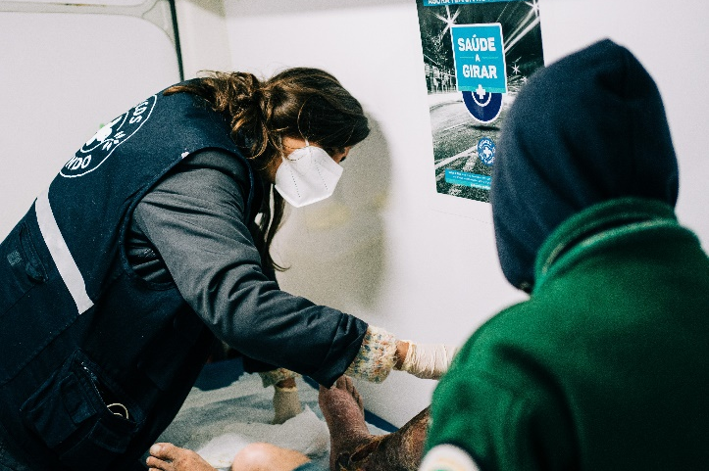
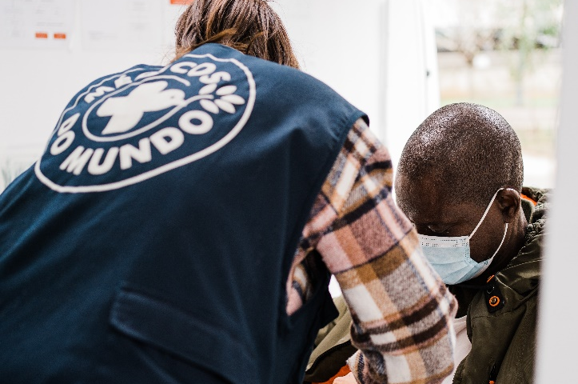
MÉDICOS DO MUNDO
LUTAMOS TAMBÉM CONTRA A INJUSTIÇA
A MÉDICOS DO MUNDO PORTUGAL
O QUE FAZEMOS?
Números-chave
Presente em 3 países
- 16 projetos em Portugal
- 2 projetos internacionais em
Moçambique e Guiné-Bissau
- Orçamento: 1 milão €
- 62 colaboradores
- 128 voluntários ativos*
Promover o acesso gratuito à saúde das populações vulneráveis e combater a sua discriminação, através de prestação de cuidados de saúde, ações de consciencialização, formação e capacitação de pessoas e instituições.
Promover o acesso universal à saúde e combater a discriminação das populações vulneráveis, aumentando a sua qualidade de vida e bem-estar, constituindo-se como uma referência nacional e internacional na intervenção na área da saúde.
*Em 2023
Notes:
A MdM Portugal tem 16 projetos nacionais e 2 projectos internacionais (Guiné-Bissau e Moçambique). Temos 62 colaboradores e 128 voluntários ativos. Todo o trabalho é suportado por um orçamento de 1 milhão €. (Slides 8 e 9).....

Slide 9
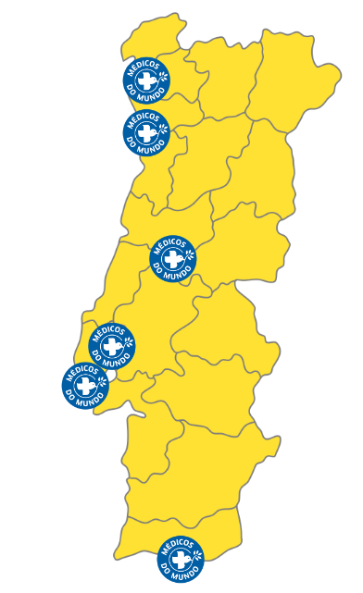
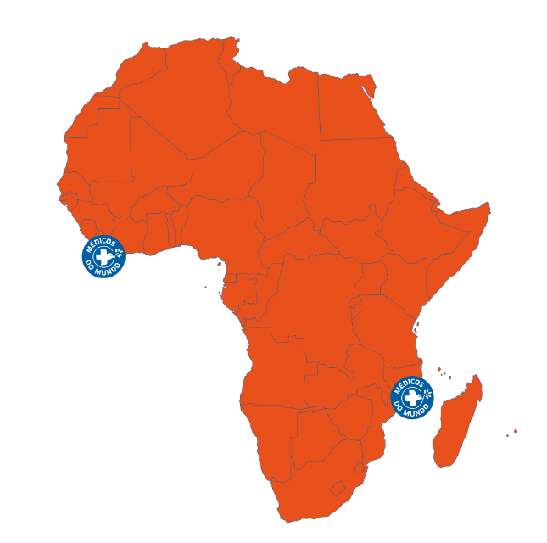
MÉDICOS DO MUNDO
LUTAMOS TAMBÉM CONTRA A INJUSTIÇA
A MÉDICOS DO MUNDO PORTUGAL
ONDE ESTAMOS?
Barcelos
Porto
Castanheira de Pera
Loures
Guiné-Bissau
Lisboa
Moçambique
Faro
Notes:
... e apoiamos mais de 8 000 pessoas.

Slide 10
TÍTULO 1
MÉDICOS DO MUNDO
LUTAMOS TAMBÉM CONTRA A INJUSTIÇA
Projectos Únicos
Equipa Técnica de Rua – (Lisboa há 24 anos)
Programa de Consumo Vigiado (Lisboa)
Embarque na Saúde (Faro, Lisboa, Porto)
Notes:
Gostaríamos de evidenciar 3 projectos; i) a ETR – Equipa Técnica de Rua que faz 24 anos, dirigido às pessoas que vivem em situação de sem abrigo, o Programa de Consumos Vigiado dirigido aos UDIs e o Projecto “Embarque na Saúde” a decorrer nos aeroportos de Faro, Lisboa e Porto dirigido a migrantes retidos nas fronteiras . (Espaço Equiparado a Centro de Instalação Temporária (EECIT) e Unidade Habitacional de Santo António - HUSA) (Slide 10).

Slide 11
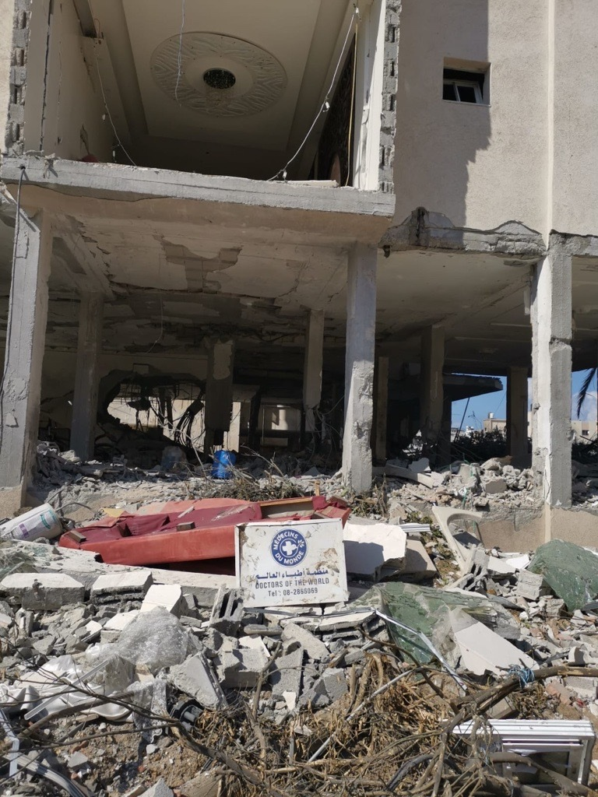
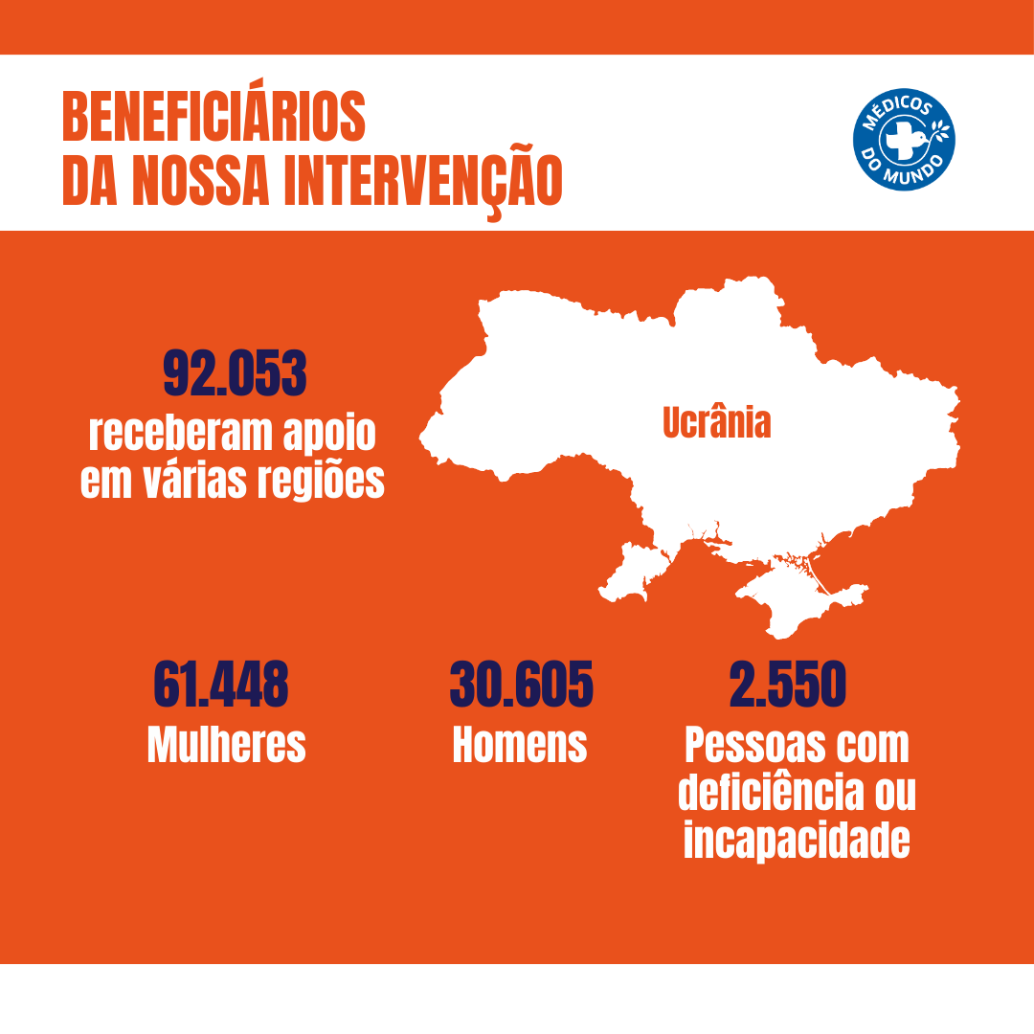
TÍTULO 1
MÉDICOS DO MUNDO
LUTAMOS TAMBÉM CONTRA A INJUSTIÇA
Na linha da Frente
Gaza e Ucrânia – Mesmo em contexto de conflito os resultados vão aparecendo.
Notes:
Antes de passarmos ao tema da nossa intervenção gostaríamos de lembrar aqui todos os trabalhadores humanitários que com risco de vida, trabalham nas zonas de conflito, Gaza, Ucrânia, Líbano, Haiti, Sudão, Congo, entre outros. . (Slide 11)

Slide 12
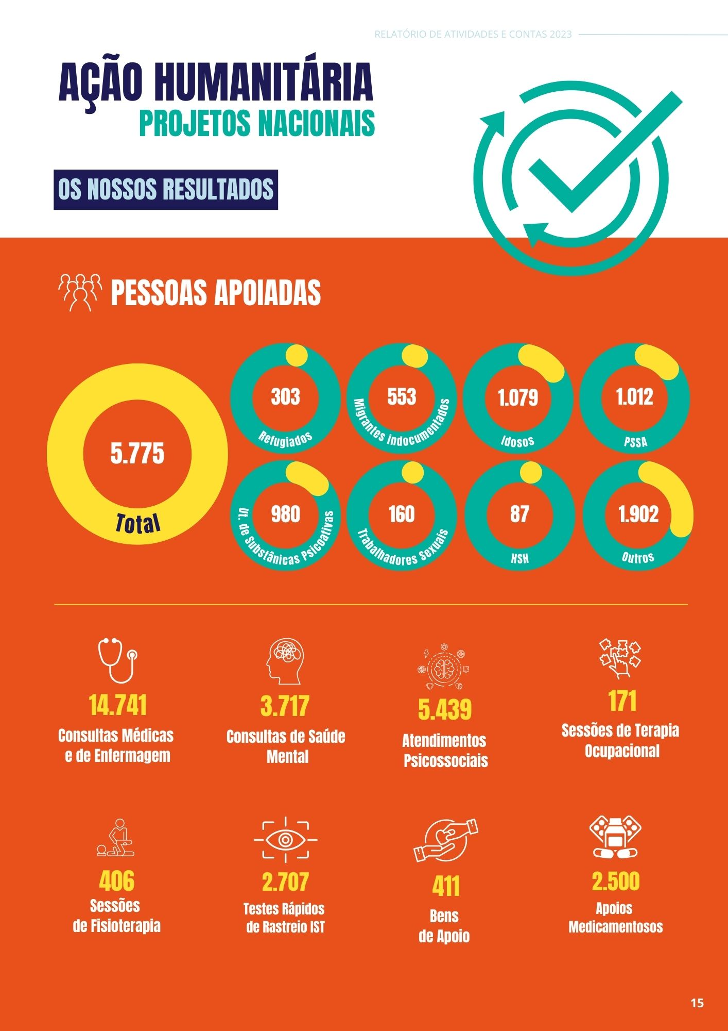
MÉDICOS DO MUNDO
LUTAMOS TAMBÉM CONTRA A INJUSTIÇA
RESULTADOS 2023
Notes:
Estes são os nossos resultados no ultimo ano. Tanto nos projetos nacionais, ....

Slide 13
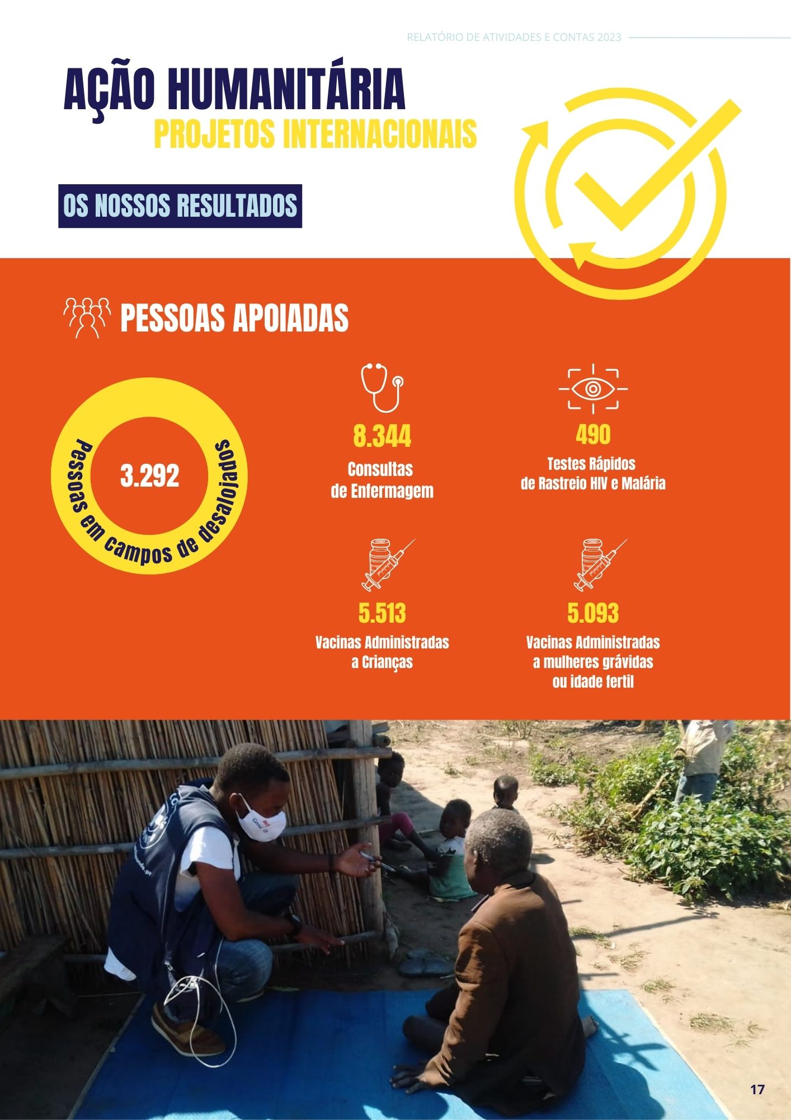
MÉDICOS DO MUNDO
LUTAMOS TAMBÉM CONTRA A INJUSTIÇA
RESULTADOS 2023
Notes:
... como nos internacionais

Slide 14
TÍTULO 1
MÉDICOS DO MUNDO
LUTAMOS TAMBÉM CONTRA A INJUSTIÇA
Emergências em Cuidados de Saúde Primários
Cuidados de Saúde Primários
Notes:
Entrando no tema, os Cuidados de Saúde Primários (CSP) representam o primeiro nível de contato dos cidadãos com o Sistema Nacional de Saúde (SNS) e são caracterizados por sua proximidade e desenvolvimento nos contextos em que as pessoas vivem, trabalham ou estudam, como ilustra este testemunho de um dos nossos voluntários em Moçambique. (Slide 14)

Slide 15
TÍTULO 1
MÉDICOS DO MUNDO
LUTAMOS TAMBÉM CONTRA A INJUSTIÇA
Emergências em Cuidados de Saúde Primários
Cuidados de Saúde Primários
cuidados de saúde
baseados na evidência
socialmente aceites
acessibilidade
primeiro contacto
proximidade
cuidados integrados
promoção da saúde e prevenção da doença
Pisco, L., & Pinto, L. F. (2020). De Alma-Ata a Astana: O percurso dos cuidados de saúde primários em Portugal, 1978-2018 e a génese da medicina familiar. Ciência & Saúde Coletiva, 25(4), 1197-1204. https://doi.org/10.1590/1413-81232020254.31222019
Notes:
Os Cuidados de Saúde Primários (CSP) são definidos como cuidados essenciais de saúde que utilizam métodos e tecnologias práticas, baseados em evidências científicas e aceitos socialmente, garantindo acessibilidade para todos os indivíduos e famílias da comunidade.
Assim, os CSP atuam como um ponto central para a promoção da saúde e prevenção de doenças, oferecendo um cuidado integrado e acessível à comunidade. (Slide 15)

Slide 16
TÍTULO 1
MÉDICOS DO MUNDO
LUTAMOS TAMBÉM CONTRA A INJUSTIÇA
Emergências em Cuidados de Saúde Primários
Cuidados de Saúde Primários
vs Assistência Médica em Emergência/Crise
Aspecto | CSP | AME/C
Objectivo | Promoção da saúde como fundação do desenvolvimento humano e bem estar da população | Salvaguarda da sobrevivência física (prerequisito do desenvolvimento humano)
Relação com o Contexto | Alinhado com outros setores sociais para o desenvolvimento a longo-termo | Medidas de alívio de emergência respondendo a crises no imediato
Utilização de Recursos | Dirigido a uma parte razoável do total de recursos | Utiliza todos os recursos disponíveis para máximo impacto
Dimensão técnica | Foca-se na optimização, equilibrando efectividade com eficiência | Foca-se em máxima efectividade
Dimensão Social | Promove a autonomia, participação, e capacidade de resposta | Enfatiza a dignidade e a compliance
Van Damme, Wim & van lerberghe, Wim & Boelaert, Marleen. (2002). Primary Health Care vs. Emergency Medical Assistance: A Conceptual Framework. Health policy and planning. 17. 49-60. 10.1093/heapol/17.1.49.
Notes:
Nesta comunicação, baseada na experiência portuguesa, não iremos falar de Assistência médica em crise ou catástrofe. Os cuidados de emergência em CSP servem um propósito distinto dentro do Sistema de saúde, com objectivos, cronogramas e implicações estratégicas distintos. Perceber as diferenças realçadas neste quadro (Slide 16) é importante, nomeadamente a necessidade de desenhar esses cuidados em integração com os restantes recursos de saúde e sociais na comunidade, para um desenvolvimento a longo-termo.

Slide 17
TÍTULO 1
MÉDICOS DO MUNDO
LUTAMOS TAMBÉM CONTRA A INJUSTIÇA
Emergências em Cuidados de Saúde Primários
Cuidados de Emergência
Definição: Os cuidados imediatos prestados à vítima dentro da "Golden Hour" (a primeira hora, crítica após um acidente ou emergência) para prevenir morte ou incapacidade grave.
Elementos-chave:
Reconhecimento precoce
Estabilização
Prontidão
India´s National Health System Resource Center. Training Manual on Management of Common Emergencies, Burns and Trauma for Multipurpose Worker at Ayushman Bharat - Health and Wellness Centres – 2021
Notes:
Definição: Os cuidados imediatos prestados à vítima dentro da "Golden Hour" (a crítica primeira hora após um acidente ou emergência) para prevenir morte ou incapacidade grave.
Elementos-chave:
Reconhecimento precoce: Pronta Identificação de uma emergência
Estabilização: Fornecer cuidados iniciais de estabilização da vítima antes de a transferir para um serviço de saúde
Prontidão: Intervenção rápida nas primeiras horas pode reduzir significativamente a morbilidade e mortalidade
Os Cuidados de Emergência definem-se como “cuidados imediatos prestados à vítima dentro da "Golden Hour" (a crítica primeira hora após um acidente ou emergência) para prevenir morte ou incapacidade grave.” (Slide 17) Os seus Elementos-chave são:
Reconhecimento precoce: Pronta Identificação de uma emergência
Estabilização: Fornecer cuidados iniciais de estabilização da vítima antes de a transferir para um serviço de saúde
Prontidão: Intervenção rápida nas primeiras horas pode reduzir significativamente a morbilidade e mortalidade.

Slide 18
TÍTULO 1
MÉDICOS DO MUNDO
LUTAMOS TAMBÉM CONTRA A INJUSTIÇA
Emergências em Cuidados de Saúde Primários
Princípios dos Cuidados de Emergência
Três Ps:
Preservar a Vida: Prevenir ameças imediatas à vida
Promover a Cura: Estabilizar a vítima para facilitar a recuperação
Prevenir Complicações: Mitigar os riscos de agravamento de doenças ou lesões adicionais
Objetivo: optimizar resultados e melhorar taxas de sobrevida nas situações críticas
India´s National Health System Resource Center. Training Manual on Management of Common Emergencies, Burns and Trauma for Multipurpose Worker at Ayushman Bharat - Health and Wellness Centres – 2021
Notes:
Três Ps:
Preservar a Vida: Prevenir ameças imediatas à vida
Promover a Cura: Estabilizar a vítima para facilitar a recuperação
Prevenir Complicações: Mitigar os riscos de agravamento de doenças ou lesões adicionais
Pela adesão a estes princípios, os sistemas de emergência têm como objetivo optimizar outcomes e melhorar taxas de sobrevida nas situações críticas
Os princípios dos Cuidados de Emergência seguem os Três Ps: 1) Preservar a Vida: Prevenir ameças imediatas à vida; 2) Promover a Cura: Estabilizar a vítima para facilitar a recuperação e 3) Prevenir Complicações: Mitigar os riscos de agravamento de doenças ou lesões adicionais. Pela adesão a estes princípios, os sistemas de emergência têm como objetivo optimizar resultados e melhorar taxas de sobrevida nas situações críticas. (Slide 18)
Principles of Emergency Care:
Emergency care is guided by the Three Ps:
Preserve Life: Prevent immediate threats to life.
Promote Healing: Stabilize the victim to facilitate recovery.
Prevent Complications: Mitigate risks of worsening conditions or additional injuries.
By adhering to these principles, emergency care systems aim to optimize outcomes and improve survival rates in critical situations.
Conceptual Framework: Primary Health Care (PHC) vs. Emergency Medical Assistance (EMA)
PHC and EMA serve distinct purposes within the healthcare system, with divergent objectives, timeframes, and strategic implications. Below is a comparative analysis of their paradigms, characteristics of care, and sustainability approaches.
1. Paradigms
Aspect
PHC
EMA
Aim
Promoting health as a foundation for human development and well-being.
Safeguarding physical survival as a prerequisite for human development.
Relation to Context
Aligned with other societal sectors for long-term development.
Part of emergency relief measures addressing immediate crises.
Resource Use
Aims for a reasonable share of overall resources.
Utilizes all available resources for maximum impact.
Technical Dimension
Focuses on optimization, balancing effectiveness and efficiency.
Focuses on maximizing effectiveness.
Social Dimension
Promotes autonomy, participation, and responsiveness.
Emphasizes dignity and compliance.
Time Perspective
Long-term approach.
Short-term approach.
2. Characteristics of Care
Aspect
PHC
EMA
Objective
Balances cure, care, and autonomy.
Focuses primarily on cure over care and autonomy.
Care Approach
Strives for effectiveness, integration, continuity, and holistic care.
Prioritizes effectiveness over other care characteristics.
Response to Needs and Demands
Balances healthcare needs with patient demand.
Focuses on addressing needs over demands.
3. Sustainability
Aspect
PHC
EMA
Program vs. Project Approach
Prefers a programmatic approach for long-term impact.
Often operates in a project-based format to address immediate needs.
Institutional Strengthening
Focuses on strengthening institutions for managerial sustainability.
Low priority on institutional strengthening.
Cost Constraints
Emphasizes affordability for sustainable services.
Funding is often donor-dependent, with sustainability as a low priority.
Funding Sources
Cost-sharing among governments, international donors, and users.
Primarily funded by international donors.
Strategic Implications
PHC: Aims to build long-term health systems that align with societal development, focusing on sustainable and integrated care models.
EMA: Operates under short-term objectives, mobilizing all available resources to respond to immediate survival needs during crises.
Understanding these distinctions ensures that health interventions are designed and implemented appropriately, balancing long-term health system development with emergency response capacities.
Primary Health Care vs. Emergency Medical Assistance: A Conceptual
Framework
Article in Health Policy and Planning · April 2002
DOI: 10.1093/heapol/17.1.49 · Source: PubMed

Slide 19
TÍTULO 1
MÉDICOS DO MUNDO
LUTAMOS TAMBÉM CONTRA A INJUSTIÇA
Emergências em Cuidados de Saúde Primários
Cuidados de Emergência em CSP
Estatísticas Globais:
Australia: reportam em media 7 emergências /ano por clínica CSP
EUA e Irelanda: 71–84% dos CSP registaram emergências pelo menos 1 vez /ano
Canadá: 2% de todas as chamadas de emergência CSP por situações c/ risco de vida
Alemanha: CSP reportaram 1–3 emergências / ano por clínica,
com clinicas de grupo a registar ligeiramente mais emergências que práticas isoladas
Áreas rurais com 30% mais emergências que os CSP urbanos (Alemanha e Austrália)
Max Melzel, Falk Hoﬀmann, Michael H. Freitag & Ove Spreckelsen (2022) Frequency and management of emergencies in primary care oﬃces: A cross-sectional
study in northwestern Germany, European Journal of General Practice, 28:1, 209-216, DOI:10.1080/13814788.2022.2094912
Notes:
As emergências em CSP não são muito frequentes, mas vão ocorrer regularmente em ambientes de cuidados primários. (Slide 19), nomeadamente entre 1 a 7 por ano por cada médico de CSP, com maior prevalência em locais mais distantes dos hospitais.

Slide 20
TÍTULO 1
MÉDICOS DO MUNDO
LUTAMOS TAMBÉM CONTRA A INJUSTIÇA
Emergências em Cuidados de Saúde Primários
Objectivos das Unidades de Saúde de Cuidados de Saúde Primários (USF, UCSP)
• Promoção e vigilância da saúde, prevenção, diagnóstico e tratamento de doenças.
• Vigilância epidemiológica, formação profissional e investigação em cuidados de saúde.
• Melhoria contínua da qualidade dos cuidados e monitorização de resultados.
• Dever ético e legal de prestar o melhor atendimento em situações de urgência/emergência.
Miguel Oliveira. Formação em suporte avançado de vida. A experiência de uma sub-região. Rev Port Clin Geral2010;26:308-12
Notes:
É de realçar que os objectivos das Unidades de Saúde de Cuidados de Saúde Primários (USF, UCSP) incluem o dever ético e legal de prestar o melhor atendimento em situações de urgência/emergência. (Slide 20)

Slide 21
TÍTULO 1
MÉDICOS DO MUNDO
LUTAMOS TAMBÉM CONTRA A INJUSTIÇA
Sistema Nacional de Emergência Médica
1971: Criação do Sistema Nacional de Emergência Médica
1980s: Introdução do Número de Emergência – 112
1990s: Desenvolvimento de Meios e Equipas
ambulâncias do INEM, médicos e enfermeiros especializados, CODU
2000s: Expansão dos Helicópteros de Emergência
Pereira, I. Politécnico de Viseu. (2021). A perspectiva dos enfermeiros dos cuidados de saúde primários face à emergência pré-hospitalar / The perspective of nurses in primary health care in the face of pre-hospital emergency. Viseu; s.n; 20210000.
Notes:
Em Portugal, o Sistema Nacional de Emergência Médica este foi criado em 1971 com a fundação do Instituto Nacional de Emergência Médica (INEM) para organizar e coordenar o atendimento médico de emergência no país. (Slide 21)
Nos anos 80 foi introduzido o número europeu de emergência – 112, facilitando o acesso rápido a serviços de urgência e a melhoria da articulação entre bombeiros, polícias e o INEM.
Nos anos 90, foram melhorados os Meios (ambulâncias do INEM de SBV e SAV) e as Equipas, com médicos e enfermeiros especializados, dedicados às emergências pré-hospitalares e a criação dos Centros de Orientação de Doentes Urgentes (CODU), com sistemas para triagem e gestão de chamadas de emergência.
Nos anos 2000 expandiram-se os meios aéreos de socorro (Helicópteros de Emergência) para acesso rápido em áreas remotas ou emergências críticas.
---------
1. Criação do Sistema Nacional de Emergência Médica (1971)
• Fundação do INEM: O Instituto Nacional de Emergência Médica (INEM) foi criado em 1971 para organizar e coordenar o atendimento médico de emergência em Portugal.
• Objetivo inicial: Melhorar a assistência pré-hospitalar e integrar os diferentes serviços de emergência.
2. Introdução do Número de Emergência – 112 (1980s)
• Implementação do 112 como número europeu de emergência, facilitando o acesso rápido a serviços de urgência.
• Melhoria da articulação entre bombeiros, polícias e o INEM.
3. Desenvolvimento de Meios e Equipas (Década de 1990)
• Ambulâncias do INEM: Expansão da frota de Ambulâncias de Suporte Básico de Vida (SBV) e Avançado de Vida (SAV).
• Médicos e enfermeiros especializados: Formação de equipas médicas dedicadas às emergências pré-hospitalares.
• Centros de Orientação de Doentes Urgentes (CODU): Lançamento de sistemas para triagem e gestão de chamadas de emergência.
4. Expansão dos Helicópteros de Emergência (Anos 2000)
• Meios aéreos: Introdução de helicópteros para acesso rápido em áreas remotas ou emergências críticas.
• Protocolos regionais: Reforço da coordenação com hospitais e unidades de saúde locais.
5. Tecnologias Modernas e Telemedicina (2010s)
• SIV (Suporte Imediato de Vida): Criação de veículos com enfermeiros e desfibrilhadores para situações críticas.
• Telemedicina: Utilização de ferramentas digitais para auxiliar no diagnóstico e gestão de emergências.
• GPS e sistemas de localização: Modernização das operações de envio de ambulâncias.
6. Desafios e Respostas a Crises (2020s)
• Pandemia de COVID-19: Adaptação do sistema para lidar com a pressão adicional sobre os serviços de emergência.
• Reforço na capacitação de equipas: Investimento na formação e no bem-estar de profissionais de emergência.
• Campanhas de sensibilização: Envolvimento da população em primeiros socorros e uso de desfibrilhadores automáticos externos (DAE).
Impactos e Futuro
• Acesso universal: Reconhecimento do INEM como um dos pilares do Serviço Nacional de Saúde (SNS).
• Sustentabilidade: Necessidade de continuar a investir em recursos humanos e tecnológicos para atender à crescente demanda.
• Integração com redes europeias: Fortalecimento da cooperação com sistemas de emergência de outros países da União Europeia.

Slide 22
TÍTULO 1
MÉDICOS DO MUNDO
LUTAMOS TAMBÉM CONTRA A INJUSTIÇA
Sistema Nacional de Emergência Médica
2010s: Tecnologias Modernas e Telemedicina
SIV (com enf e DAE), Telemedicina, GPS
2020s: Desafios e Respostas a Crises
- COVID-19, reforço das equipas, Sensibilização da população
(Primeiros socorros, DAE)
Futuro: Acesso Universal, Sustentabilidade, Integração com redes europeias
Pereira, I. Politécnico de Viseu. (2021). A perspectiva dos enfermeiros dos cuidados de saúde primários face à emergência pré-hospitalar / The perspective of nurses in primary health care in the face of pre-hospital emergency. Viseu; s.n; 20210000.
Notes:
A partir de 2010, investiu-se nas Tecnologias Modernas com veículos SIV com enfermeiros e desfibrilhadores para situações críticas e também na Telemedicina, com a Utilização de ferramentas digitais para auxiliar no diagnóstico e gestão de emergências e GPS e sistemas de localização. (Slide 22)
Em 2020, com a resposta à pandemia de COVID-19 teve de se adaptar o sistema para lidar com a pressão adicional sobre os serviços de emergência e reforçar a capacitação de equipas (formação e bem-estar de profissionais de emergência). Investiu-se ainda em Campanhas de sensibilização, envolvendo a população na prestação dos primeiros socorros e uso de desfibrilhadores automáticos externos (DAE).
No Futuro o SIEM, enfrenta ainda desafios quanto ao Acesso universal: Reconhecendo-se o INEM como um dos pilares do Serviço Nacional de Saúde (SNS) é necessário garantir a sua Sustentabilidade face à crescente procura e ainda a Integração com redes europeias, em cooperação com sistemas de emergência de outros países da União Europeia.
_______
1. Criação do Sistema Nacional de Emergência Médica (1971)
• Fundação do INEM: O Instituto Nacional de Emergência Médica (INEM) foi criado em 1971 para organizar e coordenar o atendimento médico de emergência em Portugal.
• Objetivo inicial: Melhorar a assistência pré-hospitalar e integrar os diferentes serviços de emergência.
2. Introdução do Número de Emergência – 112 (1980s)
• Implementação do 112 como número europeu de emergência, facilitando o acesso rápido a serviços de urgência.
• Melhoria da articulação entre bombeiros, polícias e o INEM.
3. Desenvolvimento de Meios e Equipas (Década de 1990)
• Ambulâncias do INEM: Expansão da frota de Ambulâncias de Suporte Básico de Vida (SBV) e Avançado de Vida (SAV).
• Médicos e enfermeiros especializados: Formação de equipas médicas dedicadas às emergências pré-hospitalares.
• Centros de Orientação de Doentes Urgentes (CODU): Lançamento de sistemas para triagem e gestão de chamadas de emergência.
4. Expansão dos Helicópteros de Emergência (Anos 2000)
• Meios aéreos: Introdução de helicópteros para acesso rápido em áreas remotas ou emergências críticas.
• Protocolos regionais: Reforço da coordenação com hospitais e unidades de saúde locais.
5. Tecnologias Modernas e Telemedicina (2010s)
• SIV (Suporte Imediato de Vida): Criação de veículos com enfermeiros e desfibrilhadores para situações críticas.
• Telemedicina: Utilização de ferramentas digitais para auxiliar no diagnóstico e gestão de emergências.
• GPS e sistemas de localização: Modernização das operações de envio de ambulâncias.
6. Desafios e Respostas a Crises (2020s)
• Pandemia de COVID-19: Adaptação do sistema para lidar com a pressão adicional sobre os serviços de emergência.
• Reforço na capacitação de equipas: Investimento na formação e no bem-estar de profissionais de emergência.
• Campanhas de sensibilização: Envolvimento da população em primeiros socorros e uso de desfibrilhadores automáticos externos (DAE).
Impactos e Futuro
• Acesso universal: Reconhecimento do INEM como um dos pilares do Serviço Nacional de Saúde (SNS).
• Sustentabilidade: Necessidade de continuar a investir em recursos humanos e tecnológicos para atender à crescente demanda.
• Integração com redes europeias: Fortalecimento da cooperação com sistemas de emergência de outros países da União Europeia.

Slide 23
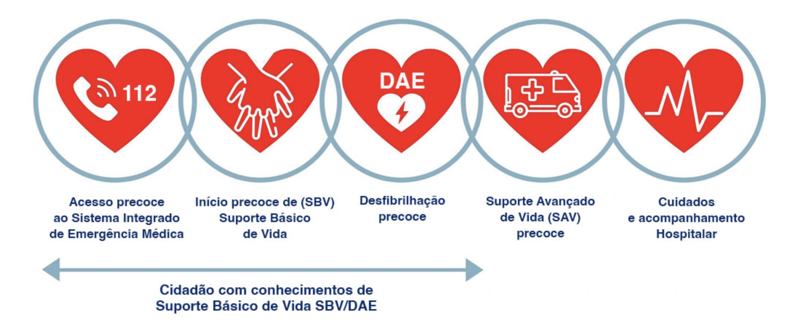
TÍTULO 1
MÉDICOS DO MUNDO
LUTAMOS TAMBÉM CONTRA A INJUSTIÇA
Sistema Nacional de Emergência Médica
Elos da Cadeia de Sobrevivência
1. Acesso Precoce (112)
2. Início precoce do Suporte Básico de Vida (SBV)
3. Desfibrilhação precoce
4. Suporte Avançado de Vida (SAV) precoce
Todos os elos são igualmente importantes para o sucesso
https://www.inem.pt/2017/05/30/cadeia-de-sobrevivencia-2/
Notes:
Em emergência é fundamental considerar o assegurar da Cadeia de Sobrevivência que corresponde aos passos essenciais para melhorar a resposta em emergências médicas e salvar vidas em situações de PCR. É composta por quatro elos essenciais, interligados, para salvar vítimas de paragem cardiorrespiratória (PCR). Cada elo deve ser eficiente e articulado com os demais para garantir a sobrevivência. (Slide 23)
Os Quatro Elos da Cadeia de Sobrevivência são 1) chamar rapidamente o Sistema Integrado de Emergência Médica (SIEM), sendo a informação da população essencial para reconhecer emergências e saber onde e a quem se dirigir.
2) o Início Precoce de Suporte Básico de Vida (SBV); 3) a Desfibrilhação Precoce e por último 4) um Suporte Avançado de Vida (SAV) Precoce, que possa ser continuado no hospital.
Cadeia de Sobrevivência
passos essenciais para melhorar a resposta em emergências médicas e salvar vidas em situações de PCR.
Definição e Importância
• A Cadeia de Sobrevivência é composta por quatro elos essenciais, interligados, para salvar vítimas de paragem cardiorrespiratória (PCR).
• Cada elo deve ser eficiente e articulado com os demais para garantir a sobrevivência.
Os Quatro Elos da Cadeia de Sobrevivência
1. Acesso Precoce (112)
• Chamar rapidamente o Sistema Integrado de Emergência Médica (SIEM).
• Cada minuto sem acionamento reduz a chance de sobrevivência.
• Formação da população é essencial para reconhecer emergências e agir.
Informar a população a Saber onde e a quem se dirigir
2. Início Precoce de Suporte Básico de Vida (SBV)
• Iniciar manobras de SBV imediatamente no local.
• Mantém circulação e ventilação mínimas até a chegada de ajuda diferenciada.
3. Desfibrilhação Precoce
• Tratamento essencial para a fibrilhação ventricular, principal causa de PCR no adulto.
• Desfibrilhação nos primeiros minutos aumenta significativamente a taxa de sucesso.
• Após 8-10 minutos, a probabilidade de sucesso é quase nula.
4. Suporte Avançado de Vida (SAV) Precoce
• Complementa a desfibrilhação com ventilação eficaz (intubação) e administração de fármacos.
• Idealmente iniciado no local e continuado no hospital.
• Inclui cuidados pós-reanimação para preservar funções cerebrais e cardíacas.
Considerações Finais
• Todos os elos são igualmente importantes: o sucesso do SAV depende da eficiência dos elos iniciais.
• A educação e preparação da população para os primeiros passos (ligar 112 e iniciar SBV) são cruciais para salvar vidas.
https://www.inem.pt/2017/05/30/cadeia-de-sobrevivencia-2/

Slide 24
TÍTULO 1
MÉDICOS DO MUNDO
LUTAMOS TAMBÉM CONTRA A INJUSTIÇA
Sistema Nacional de Emergência Médica
Elos da Cadeia de Sobrevivência
Todos os elos são igualmente importantes para o sucesso
A educação e preparação da população para os primeiros passos (ligar 112 e iniciar SBV) são cruciais para salvar vidas.
https://www.inem.pt/2017/05/30/cadeia-de-sobrevivencia-2/
Notes:
Todos os elos são igualmente importantes: o sucesso do SAV depende da eficiência dos elos iniciais. A educação e preparação da população para os primeiros passos (ligar 112 e iniciar SBV) são cruciais para salvar vidas. (Slide 24)
Cadeia de Sobrevivência
passos essenciais para melhorar a resposta em emergências médicas e salvar vidas em situações de PCR.
Definição e Importância
• A Cadeia de Sobrevivência é composta por quatro elos essenciais, interligados, para salvar vítimas de paragem cardiorrespiratória (PCR).
• Cada elo deve ser eficiente e articulado com os demais para garantir a sobrevivência.
Os Quatro Elos da Cadeia de Sobrevivência
1. Acesso Precoce (112)
• Chamar rapidamente o Sistema Integrado de Emergência Médica (SIEM).
• Cada minuto sem acionamento reduz a chance de sobrevivência.
• Formação da população é essencial para reconhecer emergências e agir.
Informar a população a Saber onde e a quem se dirigir
2. Início Precoce de Suporte Básico de Vida (SBV)
• Iniciar manobras de SBV imediatamente no local.
• Mantém circulação e ventilação mínimas até a chegada de ajuda diferenciada.
3. Desfibrilhação Precoce
• Tratamento essencial para a fibrilhação ventricular, principal causa de PCR no adulto.
• Desfibrilhação nos primeiros minutos aumenta significativamente a taxa de sucesso.
• Após 8-10 minutos, a probabilidade de sucesso é quase nula.
4. Suporte Avançado de Vida (SAV) Precoce
• Complementa a desfibrilhação com ventilação eficaz (intubação) e administração de fármacos.
• Idealmente iniciado no local e continuado no hospital.
• Inclui cuidados pós-reanimação para preservar funções cerebrais e cardíacas.
Considerações Finais
• Todos os elos são igualmente importantes: o sucesso do SAV depende da eficiência dos elos iniciais.
• A educação e preparação da população para os primeiros passos (ligar 112 e iniciar SBV) são cruciais para salvar vidas.
https://www.inem.pt/2017/05/30/cadeia-de-sobrevivencia-2/

Slide 25
TÍTULO 1
MÉDICOS DO MUNDO
LUTAMOS TAMBÉM CONTRA A INJUSTIÇA
Emergências em Cuidados de Saúde Primários
Tipos de Emergência em CSP
Cardiovasculares: Dor torácica (síndrome coronário agudo), dispneia
Neurológicas: Convulsões /Epilepsia
Endócrinas: Hipoglicemias
Lesões Traumáticas
Emergências pediátricas: obstrução da via área em crianças, reações alérgicas
Emergências psiquiátricas: crise psicótica, crise de pânico
Max Melzel, Falk Hoﬀmann, Michael H. Freitag & Ove Spreckelsen (2022) Frequency and management of emergencies in primary care oﬃces: A cross-sectional
study in northwestern Germany, European Journal of General Practice, 28:1, 209-216, DOI:10.1080/13814788.2022.2094912
Miguel Oliveira. Formação em suporte avançado de vida. A experiência de uma sub-região. Rev Port Clin Geral2010;26:308-12
Notes:
Os tipos de Emergência em CSP mais frequentes são (Slide 25):
Cardiovasculares: Dor torácica (síndrome coronário agudo), dispneia
Neurológicas: Convulsões /Epilepsia
Endócrinas: Hipoglicemias
Lesões Traumáticas
Emergências pediátricas: obstrução da via área em crianças, reações alérgicas
Emergências psiquiátricas: crise psicótica, crise de pânico
Evidentemente que estas situações podem variar de país para país.

Slide 26
TÍTULO 1
MÉDICOS DO MUNDO
LUTAMOS TAMBÉM CONTRA A INJUSTIÇA
Emergências em Cuidados de Saúde Primários
Desafios em Emergências nas Unidades dos CSP
Grande fluxo de utentes com patologia aumenta probabilidade de emergências
Consulta Aberta/Atendimento Complementar intensifica necessidade de socorro imediato
Limitações na formação e treino (SBV, Regularidade do treino, Escassez de meios)
Max Melzel, Falk Hoﬀmann, Michael H. Freitag & Ove Spreckelsen (2022) Frequency and management of emergencies in primary care oﬃces: A cross-sectional
study in northwestern Germany, European Journal of General Practice, 28:1, 209-216, DOI:10.1080/13814788.2022.2094912
Notes:
Slide 26: Os Desafios em Situações de Emergência nos Centros de Saúde passam por: 1) um grande fluxo de utentes com diversas patologias que aumenta a probabilidade de emergências; 2) a realização de Consulta Aberta/Atendimento Complementar que intensifica a necessidade de socorro imediato; 3) as limitações na Formação e Treino:
• SBV (Suporte Básico de Vida) e SAV (Suporte Avançado de Vida) não fazerem parte da prática diária.
• Formação esporádica e falta de treino regular comprometerem a aquisição e manutenção de competências.
• Escassez de meios em algumas unidades, como ECG de 12 derivações, monitorização contínua de pressão arterial e materiais para acessos venosos.
-----------
Desafios em Situações de Emergência nos Centros de Saúde
• Grande fluxo de utentes com diversas patologias aumenta a probabilidade de emergências.
• A Consulta Aberta/Atendimento Complementar intensifica a necessidade de socorro imediato.
Limitações na Formação e Treino
• SBV (Suporte Básico de Vida) e SAV (Suporte Avançado de Vida) não fazem parte da prática diária.
• Formação esporádica e falta de treino regular comprometem a aquisição e manutenção de competências.
• Escassez de meios em algumas unidades, como ECG de 12 derivações, monitorização contínua de pressão arterial e materiais para acessos venosos.

Slide 27
TÍTULO 1
MÉDICOS DO MUNDO
LUTAMOS TAMBÉM CONTRA A INJUSTIÇA
Emergências em Cuidados de Saúde Primários
Desafios em situações de Emergência nas Unidades dos CSP
Importância da Formação e Algoritmos Internacionais
Requisitos para os Profissionais Formados
- Trabalhar em equipa de forma multidisciplinar.
- Implementar e discutir os algoritmos de emergência.
- Promover mudanças de atitude adquiridas na formação.
- Atualizar-se cientificamente de forma contínua.
- Realizar formações internas anuais com simulacros e casos clínicos.
- Fazer re-certificações em cursos de SAV periodicamente.
Max Melzel, Falk Hoﬀmann, Michael H. Freitag & Ove Spreckelsen (2022) Frequency and management of emergencies in primary care oﬃces: A cross-sectional
study in northwestern Germany, European Journal of General Practice, 28:1, 209-216, DOI:10.1080/13814788.2022.2094912
Notes:
E a importância da Formação que sensibiliza os profissionais para a importância da intervenção em emergências e o uso de Algoritmos Internacionais do ERC (European Resuscitation Council) com adaptação à realidade local. (Slide 27)
Os Requisitos para os Profissionais Formados são:
Trabalhar em equipa de forma multidisciplinar.
Implementar e discutir os algoritmos de emergência.
Promover mudanças de atitude adquiridas na formação.
Atualizar-se cientificamente de forma contínua.
Realizar formações internas anuais com simulacros e casos clínicos.
Fazer re-certificações em cursos de SAV a cada três anos.

Slide 28
TÍTULO 1
MÉDICOS DO MUNDO
LUTAMOS TAMBÉM CONTRA A INJUSTIÇA
Emergências em Cuidados de Saúde Primários
Treino em Emergência em CSP
Treino regular correlaciona-se com maior confiança na abordagem das emergências
Alemanha: menos de 50% dos profissionais CSP participam em treino de emergência anual, embora CSP rurais procurem mais este treino.
Áreas de melhoria:
Emergências Pediátricas
Emergências Psiquiátricas
Treino de Ressuscitação Cardiopulmonar
Max Melzel, Falk Hoﬀmann, Michael H. Freitag & Ove Spreckelsen (2022) Frequency and management of emergencies in primary care oﬃces: A cross-sectional
study in northwestern Germany, European Journal of General Practice, 28:1, 209-216, DOI:10.1080/13814788.2022.2094912
Notes:
O Treino regular correlaciona-se com maior confiança na abordagem das emergências. Sendo que, segundo Melzel (2022) mesmo na Alemanha: menos de 50% dos profissionais CSP participam em treino de emergência annual, embora nos CSP rurais procurem mais este treino. São áreas de melhoria identificadas para requerer maior treino as emergências pediátricas; psiquiátricas e o treino de Ressuscitação Cardiopulmonar. (Slide 28)

Slide 29
TÍTULO 1
MÉDICOS DO MUNDO
LUTAMOS TAMBÉM CONTRA A INJUSTIÇA
Emergências em Cuidados de Saúde Primários
Atuação em Emergência nas Unidades CSP
Importância da formação contínua
Desafios no interior do país
Missão das equipas dos CSP: Avaliar, Estabilizar, Garantir transporte
Pereira, I. Politécnico de Viseu. (2021). A perspectiva dos enfermeiros dos cuidados de saúde primários face à emergência pré-hospitalar / The perspective of nurses in primary health care in the face of pre-hospital emergency. Viseu; s.n; 20210000.
Notes:
(Slide 29) Quanto à Formação Contínua, a equipa multidisciplinar deve ser treinada no uso do material e em terapêutica de emergência. A formação contínua é essencial para garantir a eficácia na atuação.
O Acesso limitado a meios diferenciados, como as viaturas de médicas de emergência e ressuscitação (VMER), devido à distância e ao tempo de resposta, aumenta os desafios no interior do país. Por este motivo, essas equipas de CSP devem estar mais preparadas do que as de grandes centros urbanos.
É Missão das Equipas de CSP, avaliar rapidamente e estabilizar a vítima e garantir o transporte ágil e seguro das vítimas para centros especializados.
Atuação das Unidades de Saúde em Situações de Emergência
relevância de recursos, formação e dedicação dos profissionais para melhorar a resposta a emergências
1. Necessidade de Material Adequado
• Todas as unidades de saúde devem possuir material adequado para emergências.
• O material deve estar organizado em sacos de transporte para facilitar a abordagem inicial à vítima.
2. Importância da Formação Contínua
• A equipa multidisciplinar deve ser treinada no uso do material e em terapêutica de emergência.
• A formação contínua é essencial para garantir a eficácia na atuação.
3. Desafios no Interior do País
• Acesso limitado a meios diferenciados, como as VMER, devido à distância e ao tempo de resposta.
• Equipes dos Cuidados de Saúde Primários (CSP) devem estar mais preparadas do que as de grandes centros urbanos.
4. Missão das Equipas de CSP
• Avaliar rapidamente entre estabilizar a vítima no local ou encaminhá-la ao hospital, considerando os riscos.
• Garantir o transporte ágil e seguro das vítimas para centros especializados.
5. Papel dos Profissionais de Saúde
• Assegurar a existência e a manutenção dos equipamentos necessários.
• Promover a formação contínua e atualização nas práticas de emergência pré-hospitalar.
• Atuar de forma eficaz para manter a cadeia de sobrevivência, reduzindo morbilidade e mortalidade.
Irene Pereira. Politécnico de Viseu. A PERSPETIVA DOS ENFERMEIROS DOS CUIDADOS DE SAÚDE PRIMÁRIOS FACE À EMERGÊNCIA PRÉ-HOSPITALAR. Abril de 2021
A perspectiva dos enfermeiros dos cuidados de saúde primários face à emergência pré-hospitalar /
The perspective of nurses in primary health care in the face of pre-hospital emergencyPereira, Irene Isabel Bento da Guia dos Santos.Viseu; s.n; 20210000.

Slide 30
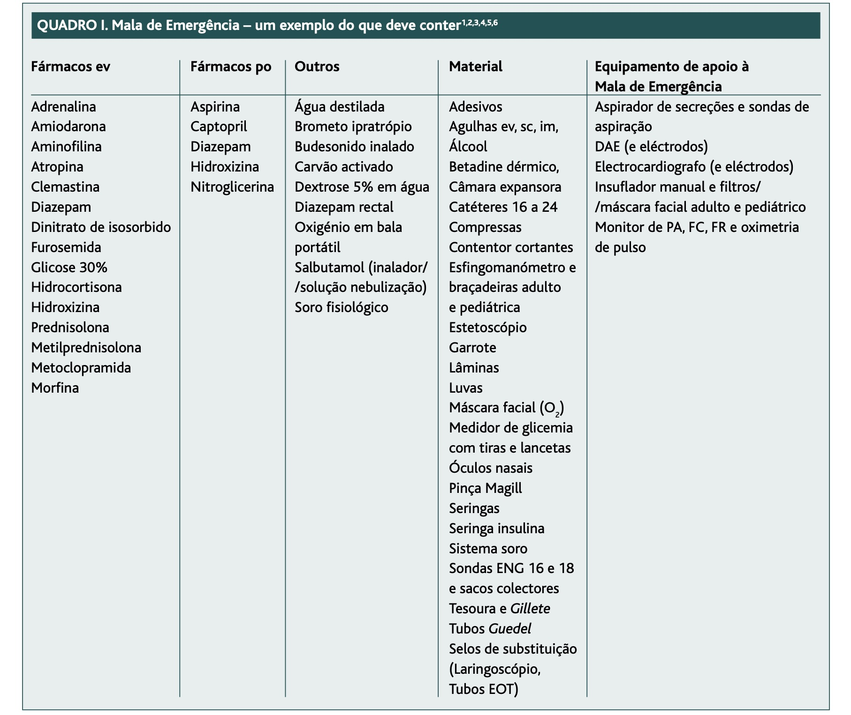
TÍTULO 1
MÉDICOS DO MUNDO
LUTAMOS TAMBÉM CONTRA A INJUSTIÇA
Emergências em Cuidados de Saúde Primários
Atuação em Emergência nas
Unidades CSP
- Necessidade de Material adequado -
Equipamento e fármacos de emergência nos cuidados de saúde primários. (2010). Revista Portuguesa De Medicina Geral E Familiar, 26(3), 292.4.
https://doi.org/10.32385/rpmgf.v26i3.11184
Notes:
Todas as unidades de saúde devem possuir material adequado para emergências. Este deve estar organizado em sacos de transporte para facilitar a abordagem inicial à vítima. Este é um exemplo do material de resposta a situações de emergência que deveria idealmente existir em cada unidade de CSP em Portugal. Chamamos a atenção para o assegurar da existência de desfibrilhador automático externo, eletrocardiógrafo e monitor de ritmo cardíaco e pressão arterial. (Slide 30) Importa que cada país estabeleça esta lista face Às suas condições específicas, quewr de meios quer de patologias.

Slide 31
TÍTULO 1
MÉDICOS DO MUNDO
LUTAMOS TAMBÉM CONTRA A INJUSTIÇA
Emergências em Cuidados de Saúde Primários
Atuação em Emergência nos CSP
Formação da comunidade em primeiros socorros e SBV
Papel do profissional de saúde dos CSP
Treino regular e simulação de emergências
Documentar a ocorrência! Melhoria contínua
Marquês M, Fragoeiro M, Sousa M. “Emergências Médicas em Cuidados de Saúde Primários”, publicação in Rev Port Clin Geral 2010; 26:282-3.
Notes:
Dar exemplos
Reportando-nos assim aos elos da cadeia de sobrevivência, reforça-se (Slide 31) primeiramente a necessidade da formação da comunidade em SBV, como reconhecer emergências, prevenir acidentes e buscar ajuda (ex.: ligar para o 112) pode salvar vidas; o Papel do profissional de saúde em liderar iniciativas na unidade de saúde e na comunidade para organizar planos de primeiros socorros e cuidados pré-hospitalares; o Treino regular e simulação de emergências, sendo prioritária a formação de toda a equipa com simulações regulares para definir papéis e melhorar a eficácia em situações reais. Reforça-se que a atuação nas situações de "peri-paragem" (como disritmias) é essencial para prevenir paragens cardiorrespiratórias. Por último, é determinante a documentação durante as emergências, com dados biométricos, parâmetros vitais, terapêuticas aplicadas, e informações comunicadas à família.
Emergências Médicas em Cuidados de Saúde Primários
Marquês M, Fragoeiro M, Sousa M. “Emergências Médicas em Cuidados de Saúde Primários”, publicação in Rev Port Clin Geral 2010; 26:282-3.
Destaca-se a importância da formação contínua de médicos, enfermeiros e demais profissionais das unidades de cuidados de saúde primários (CSP) em Suporte Básico de Vida (SBV) e Suporte Avançado de Vida (SAV).
Além disso, enfatiza-se a necessidade de treinamento de equipes administrativas para identificar emergências e acionar ajuda de forma eficaz.
Principais pontos:
Treino regular e simulação de emergências:
A formação de toda a equipe deve ser uma prioridade, incluindo cursos credenciados e simulações regulares para definir papéis e melhorar a eficácia em situações reais.
A atuação nas situações de "peri-paragem" (como disritmias) é essencial para prevenir paradas cardiorrespiratórias.
Documentação durante emergências:
A documentação detalhada é crucial para a transferência do paciente, cuidados futuros e questões legais.
Deve incluir dados biométricos, parâmetros vitais, terapêuticas aplicadas, e informações comunicadas à família.
Educação comunitária em SBV:
Treinamento da população em primeiros socorros e SBV é fundamental para fortalecer o primeiro elo da cadeia de sobrevivência.
Ensinar como reconhecer emergências, prevenir acidentes e buscar ajuda (ex.: ligar para o 112) pode salvar vidas.
Papel do médico de família:
O médico de família pode liderar iniciativas na unidade de saúde e na comunidade para organizar planos de primeiros socorros e cuidados pré-hospitalares.
Prioridades para salvar vidas:
Estudos indicam que o foco deve ser no treinamento em SBV por leigos e no acesso rápido à desfibrilhação, mais do que na implementação de SAV pré-hospitalar em sistemas já otimizados.
A formação, a simulação, a educação da comunidade e a documentação são elementos indispensáveis para melhorar o prognóstico dos pacientes em situações de emergência.

Slide 32
TÍTULO 1
MÉDICOS DO MUNDO
LUTAMOS TAMBÉM CONTRA A INJUSTIÇA
Emergências em Cuidados de Saúde Primários
Atuação em Emergência nos CSP
Prioridades para salvar vidas:
- Treinar os leigos em primeiros socorros, SAV e DAE
- Assegurar a existência e a manutenção dos equipamentos necessários
- Promover formação contínua e atualização na emergência pré-hospitalar
- Atuar de forma eficaz para manter a cadeia de sobrevivência
Marquês M, Fragoeiro M, Sousa M. “Emergências Médicas em Cuidados de Saúde Primários”, publicação in Rev Port Clin Geral 2010; 26:282-3.
Notes:
Dar exemplos
São também Prioridades para salvar vidas (Slide 32) o treino de leigos em primeiros socorros, SBV e acesso rápido à desfibrilhação, mais do que na implementação de SAV pré-hospitalar em sistemas já otimizados. A educação da comunidade, a formação, a simulação, e a documentação são elementos indispensáveis para melhorar o prognóstico dos pacientes em situações de emergência.
O Papel dos Profissionais de Saúde é assegurar a existência e a manutenção dos equipamentos necessários; promover a formação contínua e atualização nas práticas de emergência pré-hospitalar; e atuar de forma eficaz para manter a cadeia de sobrevivência, reduzindo morbilidade e mortalidade.
Emergências Médicas em Cuidados de Saúde Primários
Marquês M, Fragoeiro M, Sousa M. “Emergências Médicas em Cuidados de Saúde Primários”, publicação in Rev Port Clin Geral 2010; 26:282-3.
Destaca-se a importância da formação contínua de médicos, enfermeiros e demais profissionais das unidades de cuidados de saúde primários (CSP) em Suporte Básico de Vida (SBV) e Suporte Avançado de Vida (SAV).
Além disso, enfatiza-se a necessidade de treinamento de equipes administrativas para identificar emergências e acionar ajuda de forma eficaz.
Principais pontos:
Treino regular e simulação de emergências:
A formação de toda a equipe deve ser uma prioridade, incluindo cursos credenciados e simulações regulares para definir papéis e melhorar a eficácia em situações reais.
A atuação nas situações de "peri-paragem" (como disritmias) é essencial para prevenir paradas cardiorrespiratórias.
Documentação durante emergências:
A documentação detalhada é crucial para a transferência do paciente, cuidados futuros e questões legais.
Deve incluir dados biométricos, parâmetros vitais, terapêuticas aplicadas, e informações comunicadas à família.
Educação comunitária em SBV:
Treinamento da população em primeiros socorros e SBV é fundamental para fortalecer o primeiro elo da cadeia de sobrevivência.
Ensinar como reconhecer emergências, prevenir acidentes e buscar ajuda (ex.: ligar para o 112) pode salvar vidas.
Papel do médico de família:
O médico de família pode liderar iniciativas na unidade de saúde e na comunidade para organizar planos de primeiros socorros e cuidados pré-hospitalares.
Prioridades para salvar vidas:
Estudos indicam que o foco deve ser no treinamento em SBV por leigos e no acesso rápido à desfibrilhação, mais do que na implementação de SAV pré-hospitalar em sistemas já otimizados.
A formação, a simulação, a educação da comunidade e a documentação são elementos indispensáveis para melhorar o prognóstico dos pacientes em situações de emergência.

Slide 33
TÍTULO 1
MÉDICOS DO MUNDO
LUTAMOS TAMBÉM CONTRA A INJUSTIÇA
Emergências em Cuidados de Saúde Primários
Recomendações para
Melhoria de Cuidados de Emergência em CSP
Alinhamento de Politicas de saúde
Integração do Sistema de Emergência
Aumentar a Capacidade
Evidência e Advocacia
Meghan Botes, Judith Bruce & Richard Cooke (2023) Consensus-based recommendations for strengthening emergency care at primary health care level: a Delphi study, Global Health Action, 16:1, 2156114, DOI: 10.1080/16549716.2022.2156114
Notes:
Recomendações para
Melhoria de Cuidados de Emergência em CSP
Alinhamento de Politicas de saúde
Assegurar que políticas de saúde reflectem cuidados de emergência como prioridade nacional (OMS)
Integração do Sistema de Emergência
Desenvolver e implementar estratégias que integrem cuidados de emergência nos CSP existentes
Reforçar sistemas de refernciação para melhorar continuidade de cuidados
Aumentar a Capacidade
Investir em treino dos profissionais CSP em competências de emergência essenciais
Fornecer apoio consultivo e assegurar acesso a recursos e equipamento críticos
Evidência e Advocacia
Gerar dados robustos que demonstrem o impacto dos cuidados de emergência em CSP
Usar a evidência para advogar pela alocação de melhores recursos e inclusão política
São recomendações para a melhoria de Cuidados de Emergência em CSP o Alinhamento de Politicas de saúde, assegurando que as políticas de saúde refletem cuidados de emergência como prioridade nacional, como aconselha a OMS; a Integração do Sistema de Emergência nos CSP existentes e reforçando os sistemas de referenciação para melhorar a continuidade de cuidados; Aumentar a Capacidade do sistema através do treino dos profissionais CSP e do assegurar do acesso a recursos e equipamento críticos. Por outro lado, gerando dados robustos que demonstrem o impacto dos cuidados de emergência em CSP (Evidência), poderemos advogar pela alocação de melhores recursos e inclusão política (Advocacia). (Slide 33)

Slide 34
TÍTULO 1
MÉDICOS DO MUNDO
LUTAMOS TAMBÉM CONTRA A INJUSTIÇA
Emergências em Cuidados de Saúde Primários
Messagens chave para fortalecimento dos CSP
na gestão de Epidemias – Lições da COVID-19
CSP são cruciais para a gestão de epidemias de doenças infecciosas
Lições do passado podem melhorar respostas do sistema de saúde futuras
Integração adequada de Saúde Pública e CSP assegurará uma resposta coesa
Uma resposta efectiva requer mensagens claras e papeis definidos CSP
Necessário apoio e protecção para força de trabalho funcionante de profissionais CSP
Avaliação assegurará uma resposta a epidemia baseada na evidência e robusta
Desborough J. et al. Lessons for the global primary care response to COVID-19: a rapid review of evidence from past epidemics. Family Practice, 2021, 811–825. doi:10.1093/fampra/cmaa142
Notes:
Terminamos com algumas mensagens-chave para o fortalecimento dos CSP na gestão de Epidemias, utilizando Lições aprendidas com a COVID-19 que foi um recente desafio a pôr à prova o nosso Sistema de Emergência Médica.
Durante a pandemia foi notória: a importância dos CSP na resposta em saúde; a necessidade de escrever o futuro aproveitando as lições do passado; a necessidade de integrar a resposta de Saúde Pública e de CSP; com papeis claros e bem definidos para cada um dos intervenientes e protegendo a força de trabalho de contágio de forma a manter a capacidade de resposta. (Slide 34)

Slide 35
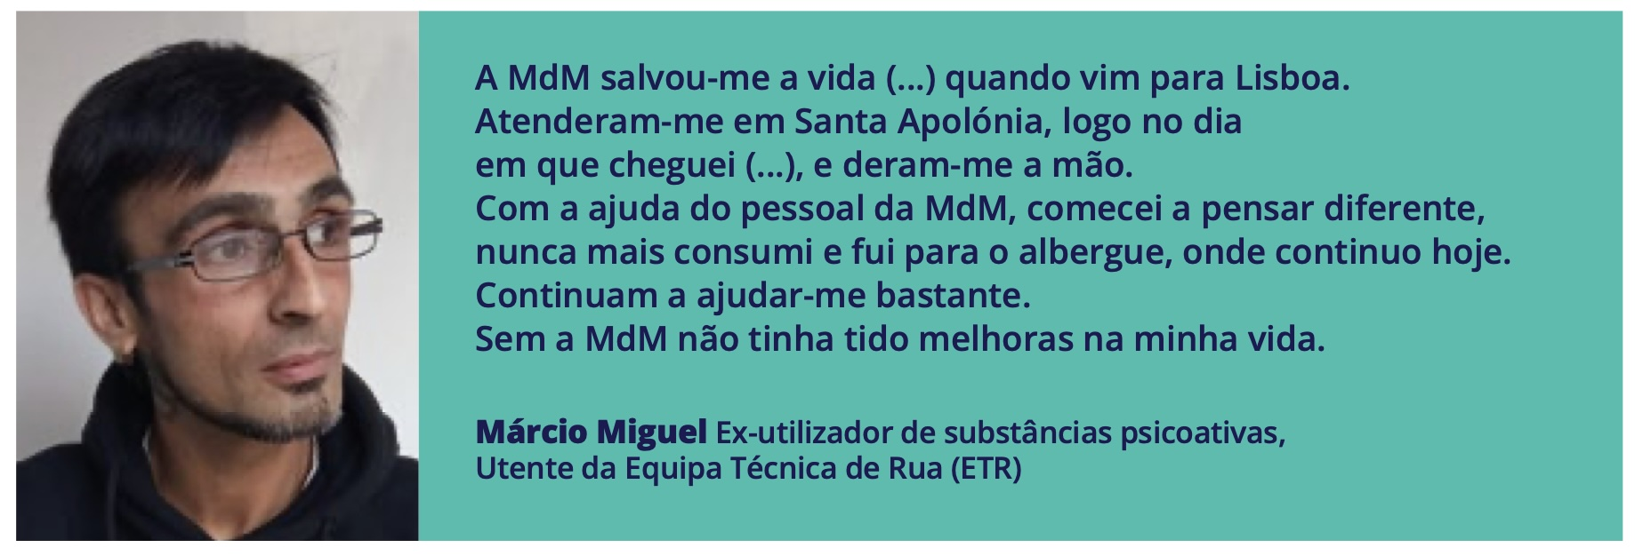
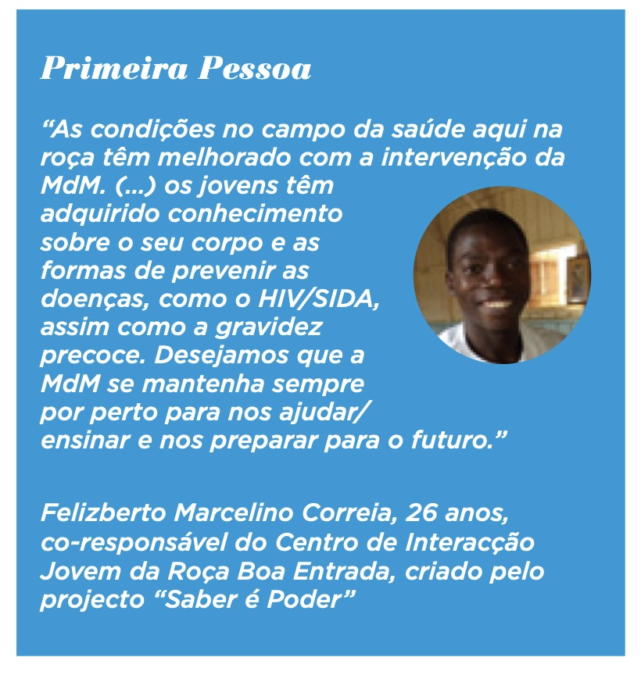
OBRIGADA
Notes:
Por último, queremos agradecer a todas as pessoas cujas histórias se cruzaram nos projectos que os Médicos do Mundo dinamizaram, seja como utentes, seja como voluntários, seja como funcionários ou doadores ou parceiros, num entrelaçar de vidas que faz a ação em Saúde ser sempre tão gratificante.
São as histórias que nos motivam a continuar. As vidas que tocamos. Muito obrigada!

Slide 36
MÉDICOS DO MUNDO
Av. de Ceuta (Sul), Lote 4, Loja 1, 1300-125 Lisboa
Telm.: +351 962 004 074
www.medicosdomundo.pt
Twitter : @medicodomundo
Instagram: @medicosdomundo
Facebook: @medicosdomundo

